Slide 1


Slide 2






تعيين تلميذ(ة) للإجابة
توجيهات و شرح التعليمات
عرض فيديو
المرور بين الصفوف للمساعدة و تصحيح الإنجازات
عمل في ثنائيات
نهاية الشريط، المرور إلى الشريحة الموالية.

Slide 3

تنظيم حصص الأسبوع الخامس
اليوم 4 -
اليوم 1 -
افتتاح الحصة .
قراءة 1: مراجعة و توليف
إنتاج كتابي: مراجعة و توليف
افتتاح الحصة.
معجم أساليب
تحدث
اليوم 5 -
اليوم2 -
افتتاح الحصة.
تراكيب: مراجعة و توليف
إنتاج كتابي: مراجعة و توليف
افتتاح الحصة.
قراءة: مراجعة و توليف (استراتيجيات الفهم)
اليوم 6 -
اليوم 3-
افتتاح الحصة.
إملاء: مراجعة و توليف
إنتاج كتابي: مراجعة و توليف
افتتاح الحصة.
قراءة: مراجعة و توليف (توظيف استراتيجيات الفهم)

Slide 4
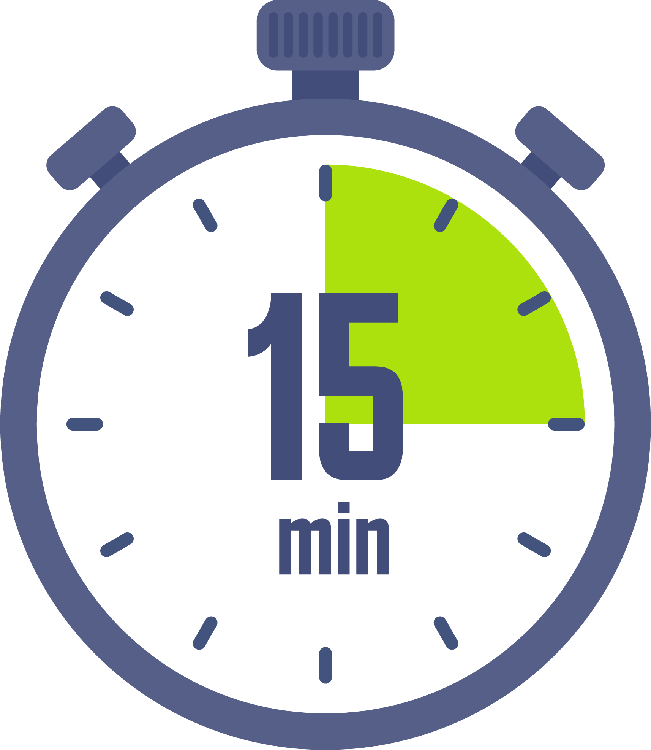




هيكلة حصة اليوم
- 01 افتتاح الحصة
ترحيب
تدبير السلوك
تحدي المعجم
- 02 ورشة القراءة
توظيف استراتيجيات الفهم
النص القرائي: الرباط... عاصمة الفنون.

Slide 5
توجيه
الوضعية التقويمية للتحدث توجد في نهاية الحصة.
تمرر الوضعية التقويمية لعدد محدود من المتعلمين كل يوم على أساس تغطية مجموع القسم نهاية الأسبوع.

Slide 6

عند نهاية الحصة
على الأقل 80% من المتعلمين سيكونون قادرين على:
توظيف المعجم المجالي؛
توظيف استراتيجيات الفهم للإجابة عن أسئلة النص.

Slide 7

افتتاح الحصة
افتتاح الحصة
ترحيب
تدبير السلوك
تحدي المعجم

Slide 8

مرحبا بكم ، سنبدأ حصة اللغة العربية.
اختــتام الحــصة
قراءة 2
قراءة 1
افتتاح الحصة

Slide 9




قبل أن نبدأ حصة اليوم، سنتذكر السلوكيات التي تعلمناها. ما الذي يرمز له كل مشهد ؟
اختــتام الحــصة
قراءة 2
قراءة 1
افتتاح الحصة
؟
؟
؟
؟

Slide 10


ضعوا اللوحة والكراسة في القمطر
اختــتام الحــصة
قراءة 2
قراءة 1
افتتاح الحصة

Slide 11
تعرفنا خلال الأسابيع الأربعة الماضية على مجموعة من الكلمات الجديدة.من يقرأ؟
اختــتام الحــصة
قراءة 2
قراءة 1
افتتاح الحصة
هاوٍ
اَلْمُغالاةُ
ساخِرَةٌ
اَلْكاريكاتور
شَغوفٌ
يَتَأَمَّلُ
نابِغٌ
يُحَدِّقُ
تَلاشى
مُذْهِلٌ
جاذِبِيَّةٌ
حَيَّرَ ٱلْعُقولَ
اَلْجَوْقُ
خَلَبَتْ
طُقوسٌ
مَرْصوصَةٌ
هَلُمّوا
اَلْوَتَرُ
مَعْزوفاتٌ
راقِيَةٌ
كِبْرِياءٌ
تَزْهو

Slide 12

خذوا ألواحكم و اكتبوا الكلمة المناسبة للتعريف التالي:
اختــتام الحــصة
قراءة 2
قراءة 1
افتتاح الحصة
قُوَّةٌ تَجْعَلُ ٱلْأَشْياءَ تَنْجَذِبُ إِلى بَعْضِها ٱلْبَعْضِ.

Slide 13
صححوا: جاذِبِيَّةٌ
اختــتام الحــصة
قراءة 2
قراءة 1
افتتاح الحصة
جاذِبِيَّةٌ
قُوَّةٌ تَجْعَلُ ٱلْأَشْياءَ تَنْجَذِبُ إِلى بَعْضِها ٱلْبَعْضِ.

Slide 14
تعريف آخر
اختــتام الحــصة
قراءة 2
قراءة 1
افتتاح الحصة
عاداتٌ وَ تَقاليدُ.

Slide 15
صححوا: طُقوسٌ
اختــتام الحــصة
قراءة 2
قراءة 1
افتتاح الحصة
طُقوسٌ
عاداتٌ وَ تَقاليدُ.

Slide 16
تعريف آخر
اختــتام الحــصة
قراءة 2
قراءة 1
افتتاح الحصة
خَيْطٌ رَفيعٌ مَشْدودٌ عَلى ٱلآلَةِ ٱلْموسيقِيَّةِ مِثْلَ ٱلْعودِ أَوِ ٱلْكَمانِ.

Slide 17
صححوا: اَلْوَتَرُ
اختــتام الحــصة
قراءة 2
قراءة 1
افتتاح الحصة
اَلْوَتَرُ
خَيْطٌ رَفيعٌ مَشْدودٌ عَلى ٱلآلَةِ ٱلْموسيقِيَّةِ مِثْلَ ٱلْعودِ أَوِ ٱلْكَمانِ.

Slide 18
تعريف آخر
اختــتام الحــصة
قراءة 2
قراءة 1
افتتاح الحصة
تَعالَوْا، اِنْضَمّوا إِلَيْنا.

Slide 19
صححوا: هَلُمّوا
اختــتام الحــصة
قراءة 2
قراءة 1
افتتاح الحصة
هَلُمّوا
تَعالَوْا، اِنْضَمّوا إِلَيْنا.

Slide 20

قراءة 1
قراءة 1
النص القرائي: الرباط... عاصمة الفنون.
توظيف استراتيجيات الفهم

Slide 21
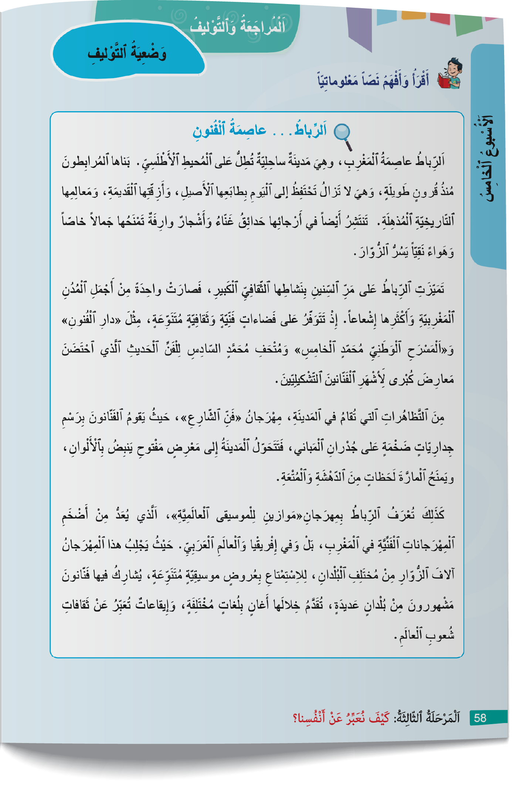
سنكتشف في هذه الحصة نصا قرائيا جديدا بعنوان : الرباط... عاصمة الفنون.
اختــتام الحــصة
قراءة 2
قراءة 1
افتتاح الحصة

Slide 22
خذوا كراساتكم على الصفحة رقم 58 و اقرؤوا النص قراءة هامسة
اختــتام الحــصة
قراءة 2
قراءة 1
افتتاح الحصة

Slide 23
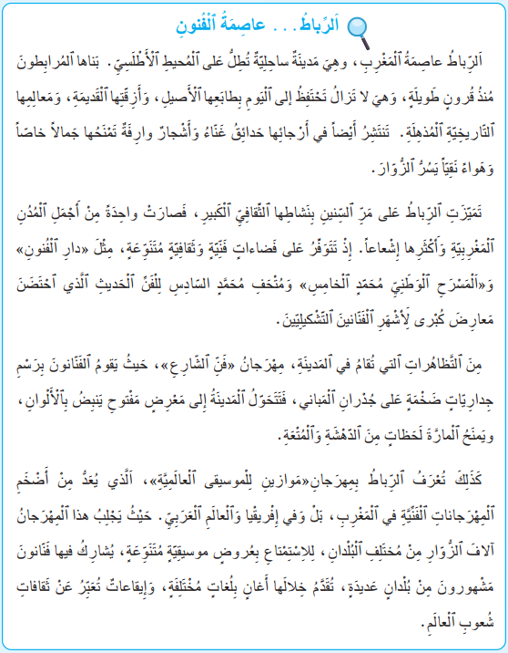
كم عدد فقرات النص؟
اختــتام الحــصة
قراءة 2
قراءة 1
افتتاح الحصة

Slide 24
أحسنتم يتكون النص من 4 فقرات.
-يضغط الأستاذ على زر جهاز التحكم لتظهر الفقرات.
اختــتام الحــصة
قراءة 2
قراءة 1
افتتاح الحصة

Slide 25
عن ماذا يتحدث النص؟
اختــتام الحــصة
قراءة 2
قراءة 1
افتتاح الحصة

Slide 26
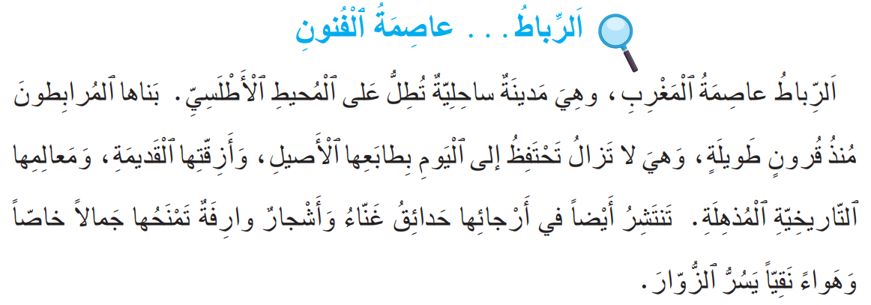
من يقرأ الفقرة الأولى من النص؟
-يتناوب المتعلمون على قراءة الفقرات.
اختــتام الحــصة
قراءة 2
قراءة 1
افتتاح الحصة

Slide 27
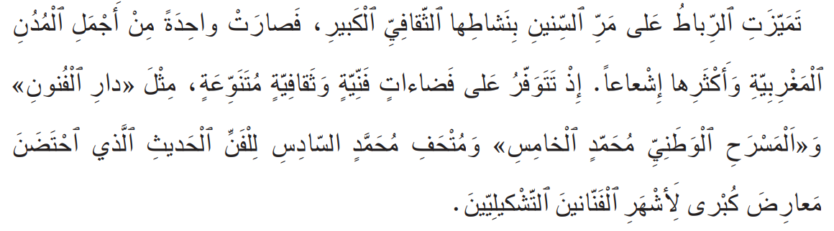
من يقرأ الفقرة الثانية من النص؟
-يتناوب المتعلمون على قراءة الفقرات.
اختــتام الحــصة
قراءة 2
قراءة 1
افتتاح الحصة

Slide 28
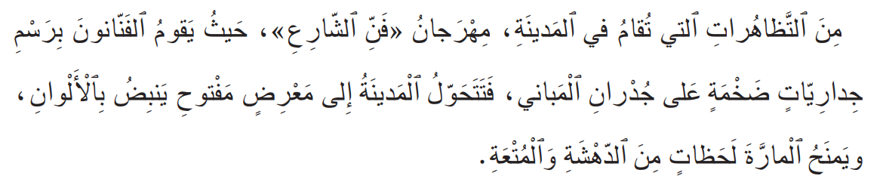
من يقرأ الفقرة الثالثة من النص؟
-يتناوب المتعلمون على قراءة الفقرات.
اختــتام الحــصة
قراءة 2
قراءة 1
افتتاح الحصة

Slide 29
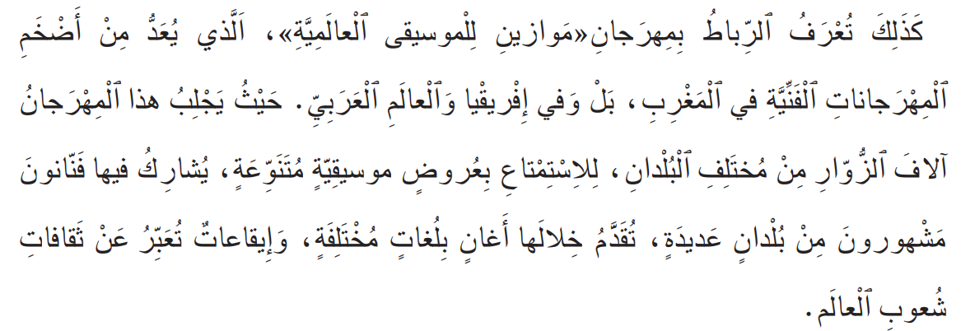
من يقرأ الفقرة الرابعة من النص؟
-يتناوب المتعلمون على قراءة الفقرات.
اختــتام الحــصة
قراءة 2
قراءة 1
افتتاح الحصة

Slide 30
سأطرح عليكم مجموعة من الأسئلة للتحقق من فهمكم للنص ؟
اختــتام الحــصة
قراءة 2
قراءة 1
افتتاح الحصة

Slide 31
اُذْكُرْ فَضاءَيْنِ فَنِّيَّيْنِ وَثَقافِيَّيْنِ تَتَوَفَّرُ عَلَيْهِما مَدينَةُ ٱلرِّباطِ.
-يوجه الأستاذ متعلميه لتوظيف استراتيجيات الفهم للإجابة عن السؤال.
اختــتام الحــصة
قراءة 2
قراءة 1
افتتاح الحصة
اُذْكُرْ فَضاءَيْنِ فَنِّيَّيْنِ وَثَقافِيَّيْنِ تَتَوَفَّرُ عَلَيْهِما مَدينَةُ ٱلرِّباطِ.

Slide 32
هَلِ ٱلرِّباطُ مَدينَةٌ داخِلِيَّةٌ أَمْ ساحِلِيَّةٌ؟ عَلِّلْ جَوابِكَ مِنَ ٱلنَّصِّ
-يوجه الأستاذ متعلميه لتوظيف استراتيجيات الفهم للإجابة عن السؤال.
اختــتام الحــصة
قراءة 2
قراءة 1
افتتاح الحصة
هَلِ ٱلرِّباطُ مَدينَةٌ داخِلِيَّةٌ أَمْ ساحِلِيَّةٌ؟ عَلِّلْ جَوابِكَ مِنَ ٱلنَّصِّ.

Slide 33
لِماذا يَتَوافَدُ آلافُ ٱلزُّوّارِ مِنْ مُخْتَلِفِ ٱلْبُلْدانِ عَلى مِهْرَجانِ "مَوازينَ"؟
-يوجه الأستاذ متعلميه لتوظيف استراتيجيات الفهم للإجابة عن السؤال.
اختــتام الحــصة
قراءة 2
قراءة 1
افتتاح الحصة
لِماذا يَتَوافَدُ آلافُ ٱلزُّوّارِ مِنْ مُخْتَلِفِ ٱلْبُلْدانِ عَلى مِهْرَجانِ "مَوازينَ"؟

Slide 34
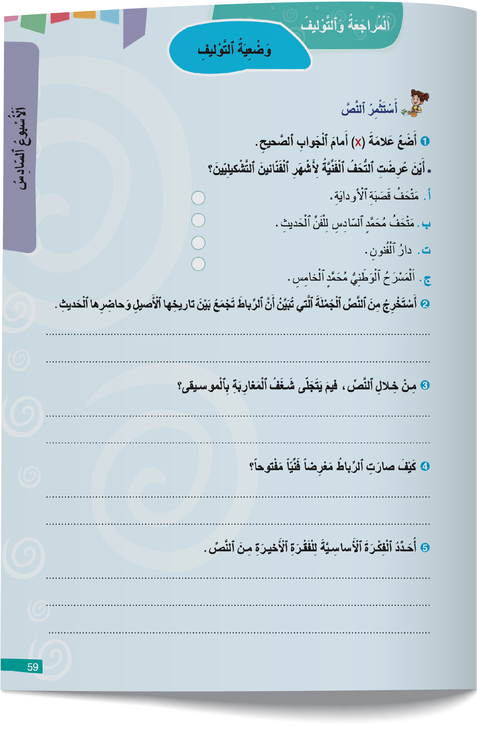
الآن بمفردكم أجيبوا عن التمارين التالية على الصفحة رقم 59
اختــتام الحــصة
قراءة 2
قراءة 1
افتتاح الحصة

Slide 35

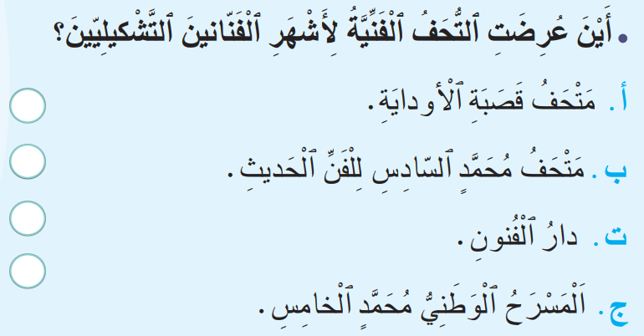
السؤال الأول:أضع علامة أمام الجواب الصحيح.=
-يوجه الأستاذ متعلميه لتوظيف استراتيجيات الفهم للإجابة عن السؤال.
اختــتام الحــصة
قراءة 2
قراءة 1
افتتاح الحصة

Slide 36
انتبهوا للتصحيح: من يتقاسم معنا إجابته؟ كيف توصلت للجواب؟
اختــتام الحــصة
قراءة 2
قراءة 1
افتتاح الحصة


Slide 37
السؤال الثاني:أستخرج من النص الجملة التي تبين أن الرباط تجمع بين تاريخها الأصيل و حاضرها الحديث.
اختــتام الحــصة
قراءة 2
قراءة 1
افتتاح الحصة

Slide 38
انتبهوا للتصحيح: من يتقاسم معنا إجابته؟ كيف توصلت للجواب؟
اختــتام الحــصة
قراءة 2
قراءة 1
افتتاح الحصة
"وَلا تَزالُ تَحْتَفِظُ إِلى ٱلْيَومِ بِطابَعِها ٱلْأَصيلِ، وَأَزِقَّتِها ٱلْقَديمَةِ، وَمَعالِمِها ٱلتّاريخِيَّةِ ٱلْمُذهِلَةِ."

Slide 39
في أي فقرة وجدتم الجواب؟
اختــتام الحــصة
قراءة 2
قراءة 1
افتتاح الحصة
"وَلا تَزالُ تَحْتَفِظُ إِلى ٱلْيَومِ بِطابَعِها ٱلْأَصيلِ، وَأَزِقَّتِها ٱلْقَديمَةِ، وَمَعالِمِها ٱلتّاريخِيَّةِ ٱلْمُذهِلَةِ."

Slide 40
السؤال الثالث:من خلال النص،فيم يتجلى شغف المغاربة بالموسيقى؟
اختــتام الحــصة
قراءة 2
قراءة 1
افتتاح الحصة

Slide 41
انتبهوا للتصحيح: من يتقاسم معنا إجابته؟ كيف توصلت للجواب؟
اختــتام الحــصة
قراءة 2
قراءة 1
افتتاح الحصة
يَتَجَلّى شَغَفُ ٱلْمَغارِبَةِ بِٱلْموسيقى مِنْ خِلالِ ٱلنَّصِّ في ٱحْتِضانِ مَدينَةِ ٱلرِّباطِ لِمِهْرَجانِ "مَوازينِ لِلْموسيقى ٱلْعالَمِيَّةِ"، اَلَّذي يُعَدُّ مِنْ أَضْخَمِ ٱلْمِهْرَجاناتِ ٱلْفَنِّيَّةِ في ٱلْمَغْرِبِ بَلْ وفي إِفْريقيا وَٱلْعالَمِ ٱلْعَرَبِيِّ، إِذْ يَجْلِبُ آلافَ ٱلزُّوّارِ مِنْ مُخْتَلَفِ ٱلْبُلْدانِ، لِلاسْتِمْتاعِ بِعُروضٍ موسيقِيَّةٍ مُتَنَوِّعَةٍ تَضُمُّ فَنّانينَ مَشْهورينَ مِنْ أَنْحاءِ ٱلْعالَمِ، وَأَغانِيَ بِلُغاتٍ مُخْتَلِفَةٍ وَإيقاعاتٍ تُعَبِّرُ عَنْ ثَقافاتِ شُعوبِ ٱلْعالَمِ.

Slide 42
في أي فقرة وجدتم الجواب؟
اختــتام الحــصة
قراءة 2
قراءة 1
افتتاح الحصة
يَتَجَلّى شَغَفُ ٱلْمَغارِبَةِ بِٱلْموسيقى مِنْ خِلالِ ٱلنَّصِّ في ٱحْتِضانِ مَدينَةِ ٱلرِّباطِ لِمِهْرَجانِ "مَوازينِ لِلْموسيقى ٱلْعالَمِيَّةِ"، اَلَّذي يُعَدُّ مِنْ أَضْخَمِ ٱلْمِهْرَجاناتِ ٱلْفَنِّيَّةِ في ٱلْمَغْرِبِ بَلْ وفي إِفْريقيا وَٱلْعالَمِ ٱلْعَرَبِيِّ، إِذْ يَجْلِبُ آلافَ ٱلزُّوّارِ مِنْ مُخْتَلَفِ ٱلْبُلْدانِ، لِلاسْتِمْتاعِ بِعُروضٍ موسيقِيَّةٍ مُتَنَوِّعَةٍ تَضُمُّ فَنّانينَ مَشْهورينَ مِنْ أَنْحاءِ ٱلْعالَمِ، وَأَغانِيَ بِلُغاتٍ مُخْتَلِفَةٍ وَإيقاعاتٍ تُعَبِّرُ عَنْ ثَقافاتِ شُعوبِ ٱلْعالَمِ.

Slide 43

السؤال الرابع:كيف صارت الرباط معرضا فنيا مفتوحا؟
اختــتام الحــصة
قراءة 2
قراءة 1
افتتاح الحصة

Slide 44
انتبهوا للتصحيح: من يتقاسم معنا إجابته؟ كيف توصلت للجواب؟
اختــتام الحــصة
قراءة 2
قراءة 1
افتتاح الحصة
صارَتِ ٱلرِّباطُ مَعْرَضاً فَنِّياً مَفْتوحاً مِنْ خِلالِ إِقامَةِ مِهْرَجانِ "فَنِّ ٱلشَّارِعِ"، حَيْثُ يَقومُ ٱلْفَنَّانونَ بِرَسْمِ جِدارِيَّاتٍ ضَخْمَةٍ عَلى جُدْرانِ ٱلْمَبانِي، فَتَتَحَوَّلُ بِذَلِكَ شَوارِعُ ٱلْمَدينَةِ وَأَزِقَّتُها إِلى فَضاءٍ فَنِّيٍّ مَفْتوحٍ يَنْبُضُ بِٱلْأَلْوانِ، وَيَمْنَحُ ٱلْمارَّةَ لَحَظاتٍ مِنَ ٱلدَّهْشَةِ وَٱلْمُتْعَةِ، دونَ ٱلْحاجَةِ إِلى وُلوجِ قاعاتٍ مُغْلَقَةٍ.

Slide 45
في أي فقرة وجدتم الجواب؟
اختــتام الحــصة
قراءة 2
قراءة 1
افتتاح الحصة
صارَتِ ٱلرِّباطُ مَعْرَضاً فَنِّياً مَفْتوحاً مِنْ خِلالِ إِقامَةِ مِهْرَجانِ "فَنِّ ٱلشَّارِعِ"، حَيْثُ يَقومُ ٱلْفَنَّانونَ بِرَسْمِ جِدارِيَّاتٍ ضَخْمَةٍ عَلى جُدْرانِ ٱلْمَبانِي، فَتَتَحَوَّلُ بِذَلِكَ شَوارِعُ ٱلْمَدينَةِ وَأَزِقَّتُها إِلى فَضاءٍ فَنِّيٍّ مَفْتوحٍ يَنْبُضُ بِٱلْأَلْوانِ، وَيَمْنَحُ ٱلْمارَّةَ لَحَظاتٍ مِنَ ٱلدَّهْشَةِ وَٱلْمُتْعَةِ، دونَ ٱلْحاجَةِ إِلى وُلوجِ قاعاتٍ مُغْلَقَةٍ.

Slide 46

السؤال الخامس:أحدد الفكرة الأساسية للفقرة الأخيرة من النص.
اختــتام الحــصة
قراءة 2
قراءة 1
افتتاح الحصة

Slide 47
انتبهوا للتصحيح: من يتقاسم معنا إجابته؟ كيف توصلت للجواب؟
اختــتام الحــصة
قراءة 2
قراءة 1
افتتاح الحصة
مِهْرَجانُ "مَوازينِ لِلْموسيقى ٱلْعالَمِيَّةِ" تَظاهُرَةٌ فَنِّيَّةٌ كُبْرى تَجْعَلُ مِنَ ٱلرِّباطِ مَلْتَقىً موسيقِيّاً عالَمِيّاً يَجْمَعُ ثَقافاتِ ٱلشُّعوبِ.

Slide 48
في رَأْيِكَ، لِماذا تَحْرِصُ ٱلرِّباطُ عَلى تَنْظيمِ مِهْرَجاناتٍ فَنِّيَّةٍ وَثَقافِيَّةٍ مُتَنَوِّعَةٍ؟
اختــتام الحــصة
قراءة 2
قراءة 1
افتتاح الحصة
في رَأْيِكَ، لِماذا تَحْرِصُ ٱلرِّباطُ عَلى تَنْظيمِ مِهْرَجاناتٍ فَنِّيَّةٍ وَثَقافِيَّةٍ مُتَنَوِّعَةٍ؟

Slide 49

اختتام الحصة
4
04 - اختتام الحصة
ماذا تعلمتم اليوم ؟

Slide 50
ماذا تعلمتم في هذه الحصة؟
اختــتام الحــصة
قراءة 2
قراءة 1
افتتاح الحصة
في هَذِهِ ٱلْحِصَّةِ
تَدَرَّبْتُ عَلى تَوْظيفِ ٱسْتْراتيجِيّاتِ ٱلْفَهْمِ لِلْإِجابَةِ عَنْ أَسْئِلَةِ ٱلْفَهْمِ.
تَدَرَّبْتُ عَلى تَمَييزِ وَ تَوْظيفِ مُفْرَداتِ ٱلْمُعْجَمِ ٱلْمجالِيِّ.

Slide 51


إلى اللقاء في الحصة القادمة.
اختــتام الحــصة
قراءة 2
قراءة 1
افتتاح الحصة

Slide 52

بناء على إنجازات المتعلمين خلال الممارسة المستقلة
ما تقديرك لنسبة التحكم في هدف الدرس؟
تسجل النسبة على صفحة اليوم من مذكرة الأستاذ.

Slide 53
تقويم الشق الشفهي من المراقبة المستمرة للمرحلة الثالثة
الطلاقة(LF) : الأسبوع الرابع
التحدث ((PO: الأسبوع الخامس

Slide 54
تقويم التحدث PO

Slide 55
دليل التمرير- مهارة الإنتاج الشفهي-
يتم تقويم التحدث طيلة أيام الأسبوع الخامس.
يمرر الأستاذ وضعيتي التحدث لعدد محدود من المتعلمين يوميا طيلة الأسبوع الخامس من المرحلة الثالثة حتى تتم تغطية جميع متعلمي القسم.
يتم فصل جهاز الحاسوب عن المسلاط استعدادا للتمرير الفردي للطلاقة و التحدث؛
يتم عرض وضعيات التحدث الواردة ضمن الشرائح؛ يجتاز كل متعلم الوضعيتين معا.
4. يقرأ الأستاذ(ة) الوضعية على المتعلم(ة). يتأكد من فهمه للتعليمة ثم ينصت لجوابه في حدود دقيقة، ويدون النتيجة على البطاقة الخاصة بتفريغ النتائج، بناء على معايير التحكم الواردة في شريحة التنقيط الخاص بكل وضعية؛
5. يمنح المتعلم(ة) 30 ثانية لترتيب أفكاره قبل البدء في التحدث؛
يتم تنقيط التحدث وفق سلم تنقيط على 10؛ ( كل وضعية على 5 نقاط)
7. يتم تسجيل النتيجة الإجمالية لكل متعلم في شبكة التفريغ فور انتهاء التحدث وفق معايير التصحيح؛،
ملاحظة : إذا كان المتعلم(ة) مسترسلا في الإنتاج لا بأس من تجاوز المدة المخصصة له بقليل.

Slide 56
معايير تقويم التحدث
الوضعية 1
الكفاية | السؤال | المعيار | التنقيط
PO2 | 1 | إجابة مناسبة بجملة تامة إجابة مناسبة بجملة غير تامة إجابة غير مناسبة | 2 1 0
 | 2 | إجابة مناسبة بجملة تامة إجابة مناسبة بجملة غير تامة إجابة غير مناسبة | 2 1 0
 | 3 | إِذا أجاب المتعلم عن السؤال لماذا؟ (التعليل) ارتكاب ثلاث أخطاء لغوية على الأكثر. | 1
المجموع |  |  | …/5

Slide 57
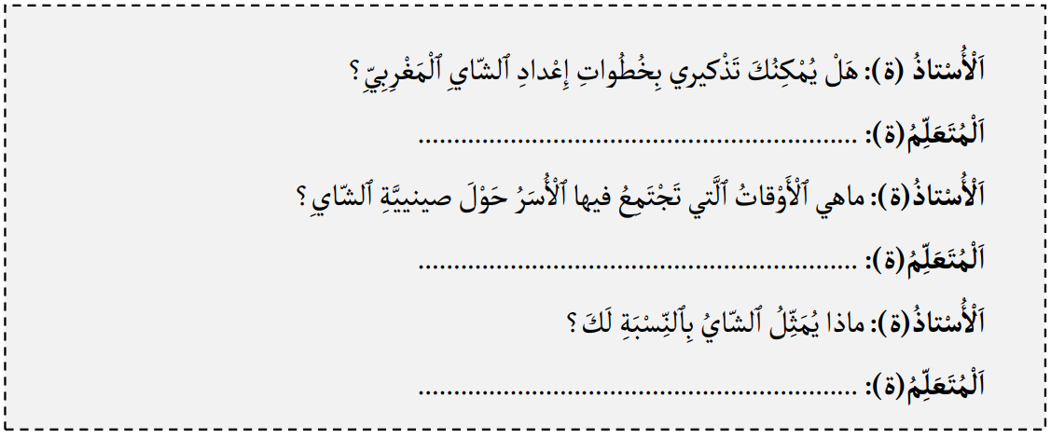
تقويم التحدث
هل تتذكر نص الشاي المغربي؟ سأطرح عليك مجموعة من الأسئلة عن هذا الرمز الثقافي المغربي و ستجيب بجمل تامة. مستعد؟

Slide 58
معايير تقويم التحدث
الكفاية | رقم الوضعية | المعايير | التنقيط
PO2 | 2 | - قدم معلومات مناسبة حول الموضوع (على الأقل 3 معلومات) - وظف جملا تامة ارتكب أقل 4 أخطاء | 3ن (نقطة عن كل معلومة سليمة في حدود 3معلومات) 1ن 1ن
المجموع |  |  | /5

Slide 59
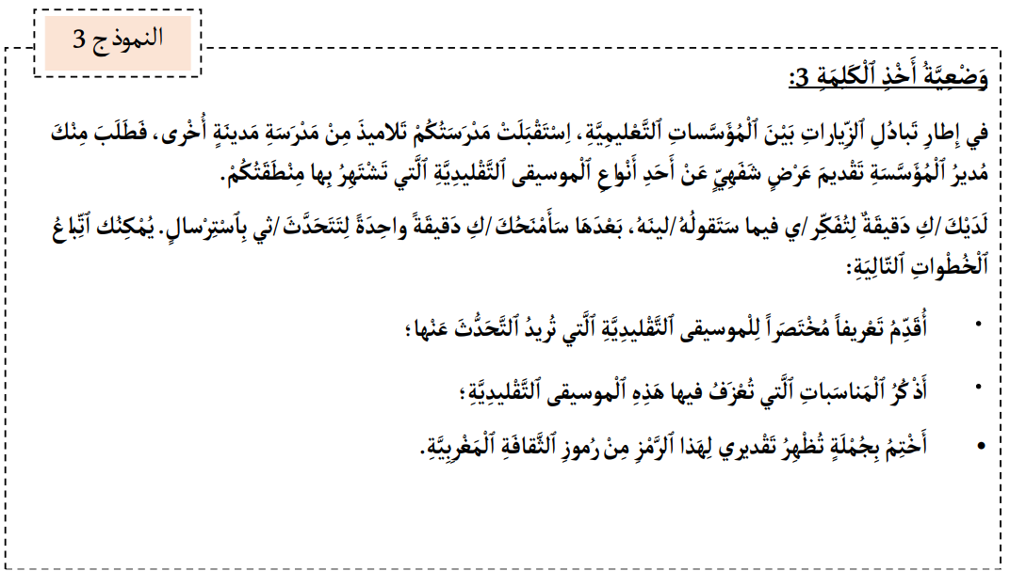
تقويم التحدث
ننتقل للوضعية الثانية؛ عليك أن تتحدث بجمل تامة – وتقدم على الأقل 3 معلومات حول الموضوع التالي:

